Slide 1
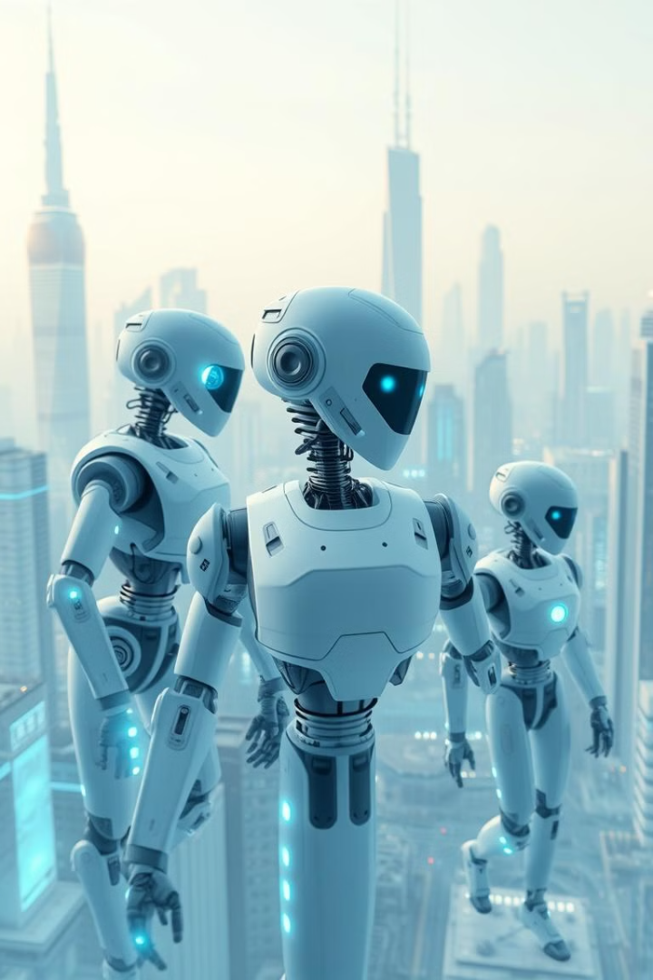

Развитие искусственного интеллекта и робототехники
Мир стоит на пороге революции в области ИИ и робототехники. От чат-ботов до антропоморфных роботов, технологии стремительно развиваются, открывая новые возможности во многих сферах жизни.
by Gleb Kiselev

Slide 2
Пять степеней ИИ по Сэму Альтману
1
Чат-боты
Базовый уровень ИИ, способный вести диалог с пользователем.
2
Рассуждающий ИИ
Более продвинутый уровень, представленный O1 OpenAI.
3
ИИ-агенты без запроса сценария
Самостоятельно действующие системы ИИ.
4
Новаторы
ИИ, способный создавать новые знания.
Пример: https://www.sciencedirect.com/science/article/pii/S0004370224001735
5
Сущности
Высший уровень ИИ, приближенный к человеческому интеллекту.

Slide 3
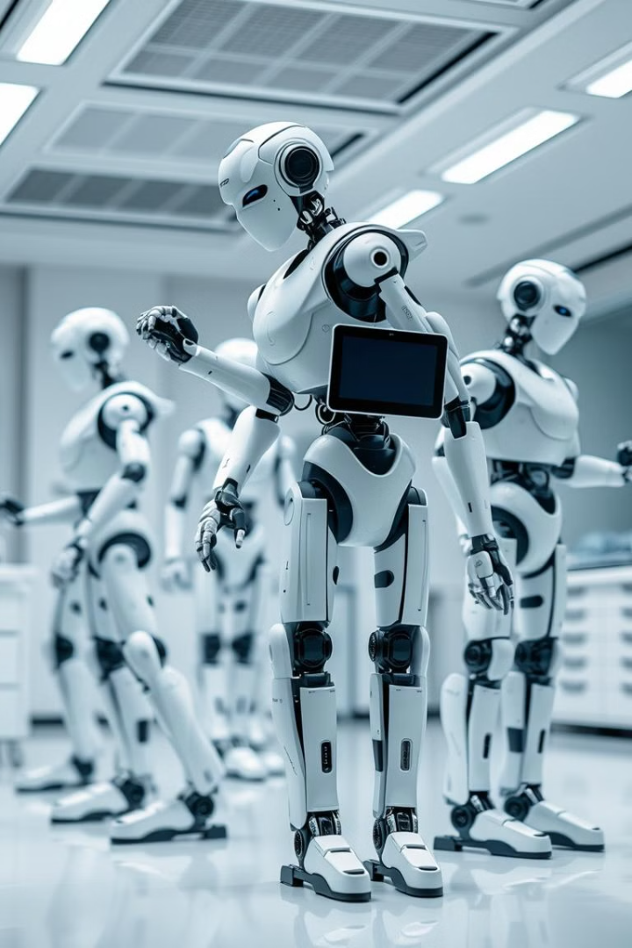
Антропоморфные роботы: прогресс в движении
1
UNITREE G1
2
Kepler
43 степени свободы, прыгает и встает без рук.
52 степени свободы, улучшенная навигация и зрение.
3
Jaka K1
4
Walkon Suit F1
Грузоподъемность 40 кг на руку, точность 0.09 мм.
Робо-ноги для людей с параличом, самоустанавливающиеся.

Slide 4
Роботы в автомобильной индустрии
UNITREE H1
XPeng Aeroht
Tesla
Робот для завода Geely, прикручивает колеса.
Летающие беспилотные такси
Робо-такси и улучшенный робот Optimus с плавной походкой.

Slide 5
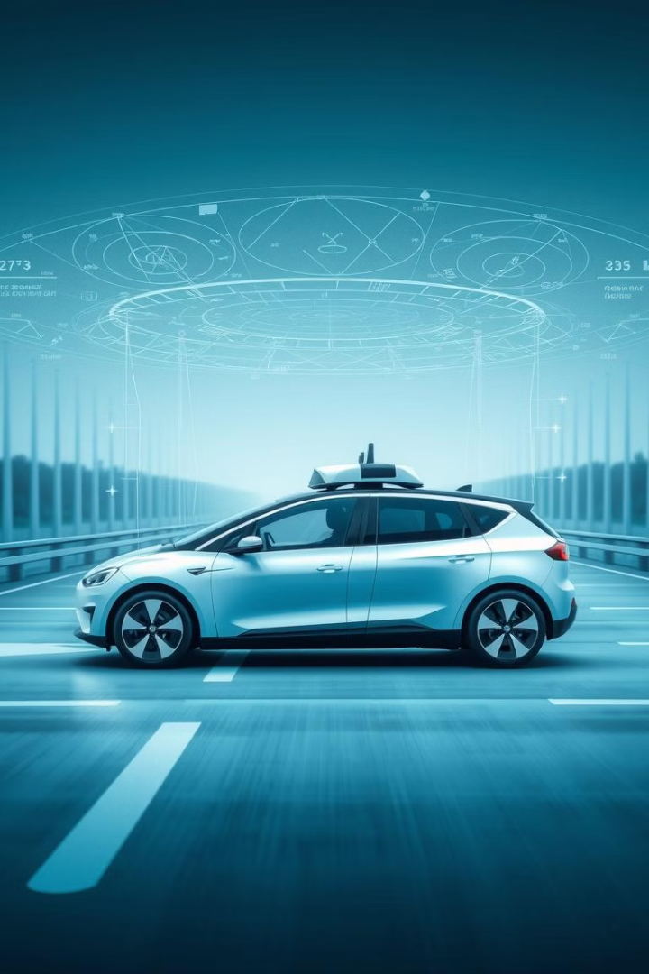
Прогресс в автопилотировании
Tesla Network
Mercedes
Робо-такси с уровнем автоматизации 2.
Автопилот 3 уровня, до 95 км/ч на загородных трассах.
Условия работы
Хорошая погода, движение за другой машиной в правой полосе.

Slide 6

Boston Dynamics: моделирование сложного поведения
1
2
3
Распознавание среды
Датчики
Large Behavior Model
Atlas корректирует действия при ошибках.
Системы зрения, силы и распознавания состояния тела.
Формирование последовательности действий из множества данных.

Slide 7
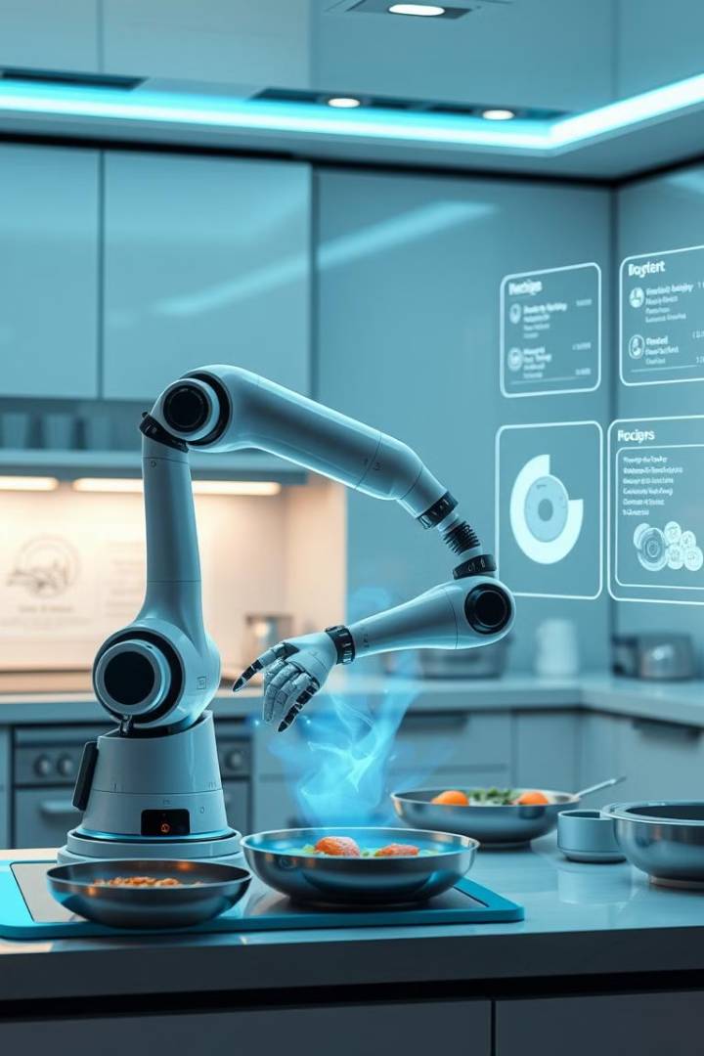

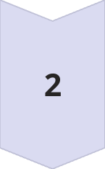
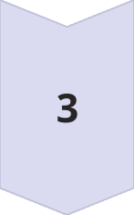
Boston Dynamics и Toyota – Large Behavior Model
Машинное обучение
Роботы учатся действовать без подсказок человека.
Кулинарные навыки
Роботы-манипуляторы осваивают приготовление блюд.
Антропоморфное развитие
Atlas применяет навыки в человекоподобном варианте.

Slide 8

Начнем с простого: SLAM +
планирование пути
Простейшая архитектура автономной навигации состоит из алгоритма SLAM и алгоритма планирования пути. SLAM отвечает за локализацию и картирование, а планирование пути определяет оптимальный маршрут движения.

Slide 9
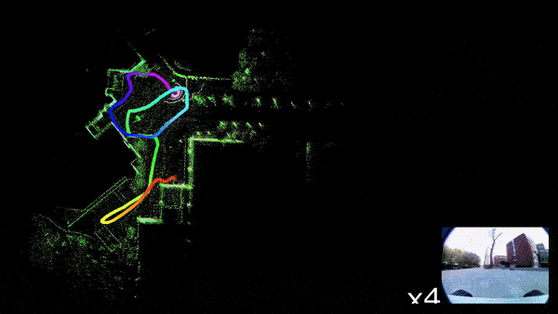
Основы SLAM
1
Локализация
Определение положения робота в пространстве.
2
Картирование
Построение карты окружающей среды.
3
Итеративный процесс
Постепенное обновление карты и положения робота.

Slide 10
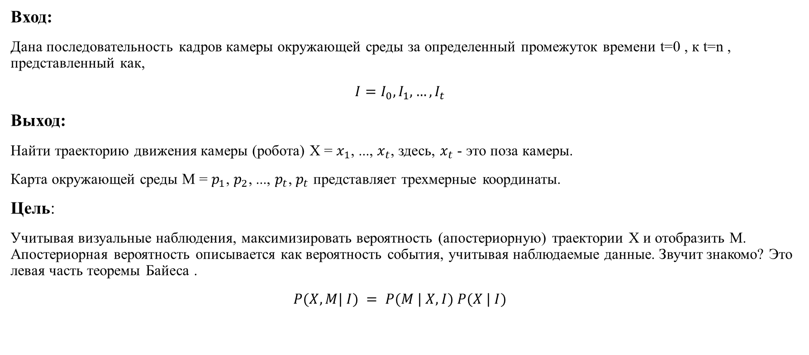
Монокулярный SLAM
Вход:
Дана последовательность кадров камеры окружающей среды за определенный промежуток времени t=0 , к t=n , представленный как,
$$I=I_{0},I_{1},…,I_{t}$$
Выход:
Найти траекторию движения камеры (робота) X = $x_{1}$, ..., $x_{t}$, здесь, $x_{t}$ - это поза камеры.
Карта окружающей среды M = $p_{1}$, $p_{2}$, ..., $p_{t}$, $p_{t}$ представляет трехмерные координаты.
Цель:
Учитывая визуальные наблюдения, максимизировать вероятность (апостериорную) траектории X и отобразить M. Апостериорная вероятность описывается как вероятность события, учитывая наблюдаемые данные. Звучит знакомо? Это левая часть теоремы Байеса .
$$P(X, M| I) = P(M | X, I) P(X | I)$$

Slide 11
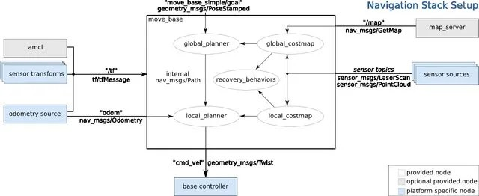
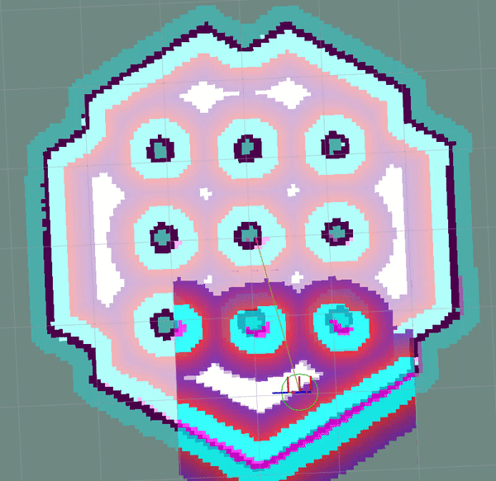
Этапы планирования пути
1
Восприятие
Сбор информации об окружающей среде с помощью датчиков.
2
Представление карты
Создание карты окружающей среды, включая препятствия.
3
Глобальное планирование
Вычисление высокоуровневого пути от начальной точки до конечной.
4
Локальное планирование
Корректировка траектории в реальном времени для обхода препятствий.

Slide 12
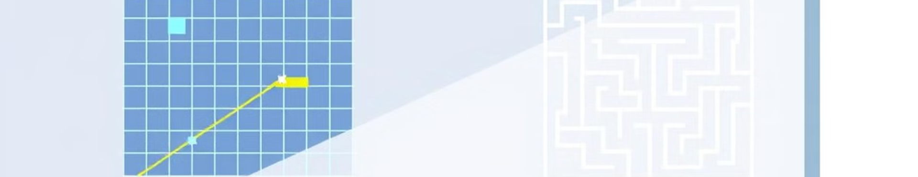
Алгоритмы планирования пути
A* и его вариации
RRT
Поиск по сетке при известной карте. Дискретизация пространства и поиск оптимального пути.
Быстро исследующее случайное дерево. Используется при неизвестной карте для исследования пространства.
https://www.sciencedirect.com/science/article/abs/pii/S0004370224001747

Slide 13
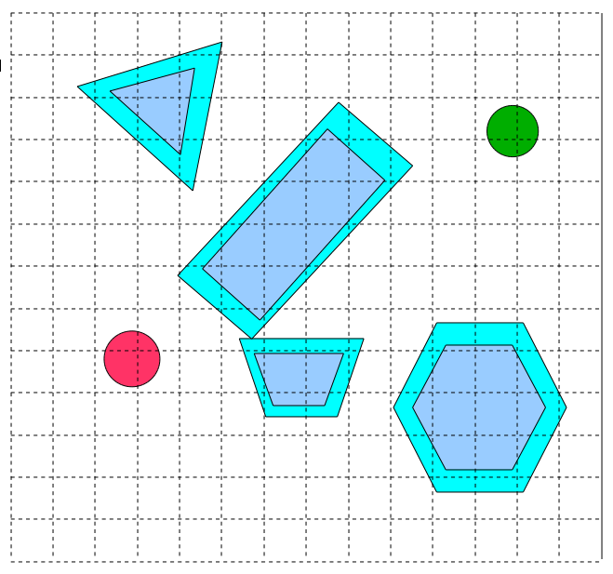
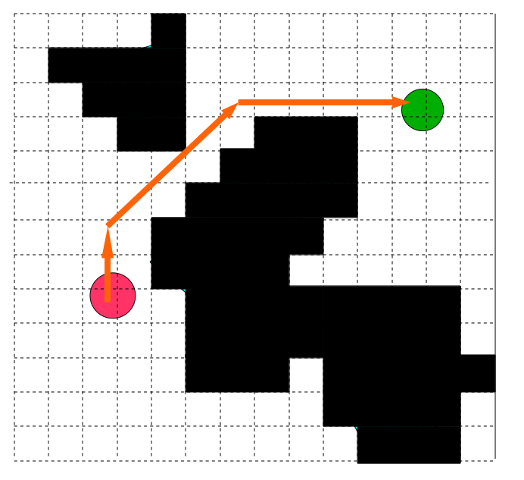
Знакомая карта – Сетка+А*
Допустим, что конфигурационное пространство имеет постоянный размер во всех измерениях.
Дискретизируем каждое изменение так, чтобы в нём было постоянное количество ячеек.
Каждую ячейку, центр которой находится в конфигурационном пространстве внутри препятствия, пометим как непроходимую.
Аналогично, каждую ячейку, центр которой не находится в препятствии, пометим как проходимую.
Теперь каждая проходимая ячейка становится узлом.
Каждый узел соединяется со всеми смежными проходимыми соседями в графе.

Slide 14
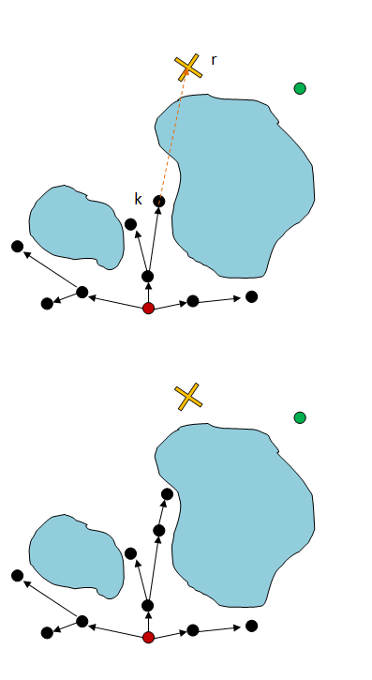
Незнакомая карта - RRT
Создаём пустое дерево T.
Добавляем к T начальную конфигурацию агента.
В течение N итераций, или пока не достигнута цель
Случайным образом делаем выборку для узла R.
Находим в T ближайший к R узел. Называем его K.
Делаем шаги по лучу от K до R на малую величину эпсилон, пока не выполнится следующее условие:
При наличии коллизии возвращаемся к созданию случайной выборки.
В противном случае добавляем к T новый узел в этой конфигурации.
Если мы достигли максимального расстояния d от K, то возвращаемся к созданию случайной выборки.
Если узел цели теперь находится в пределах расстояния d от любого узла дерева, то у нас есть решение.
https://habr.com/ru/articles/349044/

Slide 15


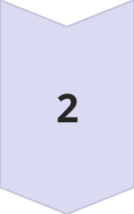
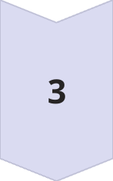
Оптимизация траектории
Градиентный спуск
Минимизация функции затрат для оптимизации траектории.
Итеративное улучшение
Постепенное улучшение траектории, отталкиваясь от препятствий.
Локальная оптимальность
Достижение локально оптимального решения для большинства задач.

Slide 16
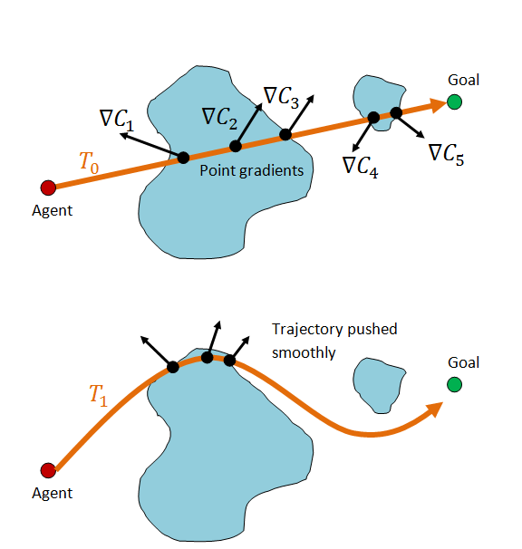
Оптимизация траектории при планировании
Если у нас имеется некая функция затрат C(T), где T — это траектория, то можно вычислить градиент D_C(T), который сообщает способ изменения заданной траектории таким образом, чтобы максимально снизить затраты. Со временем траектория постепенно будет «отталкиваться» от препятствий, тем не менее оставаясь плавной.
Алгоритм: Gradient Descent Trajectory Optimizer
Чем больше траектория проходит через препятствия, тем более она затратна.
Начинаем с прямой линии от агента до цели. Назовём её T_0.
Во всех точках, где траектория сталкивается с препятствиями, вычисляем направление, в котором точка наискорейшим образом покинет препятствие.
Траектория - это эластичная резиновая лента. Представьте, что мы тянем каждую точку в направлении, заданном на этапе
Вытянем немного все точки согласно
Повторяем, пока вся траектория не будет находиться вне коллизий.

Slide 17




Учет динамики объекта
Динамические ограничения
Внешние воздействия
Учет физических характеристик объекта при планировании движения.
Рассмотрение влияния внешних факторов на движение объекта.
Кинематические ограничения
Адаптивность
Учет ограничений на движение, связанных с конфигурацией объекта.
Способность системы адаптироваться к изменяющимся условиям окружающей среды.

Slide 18
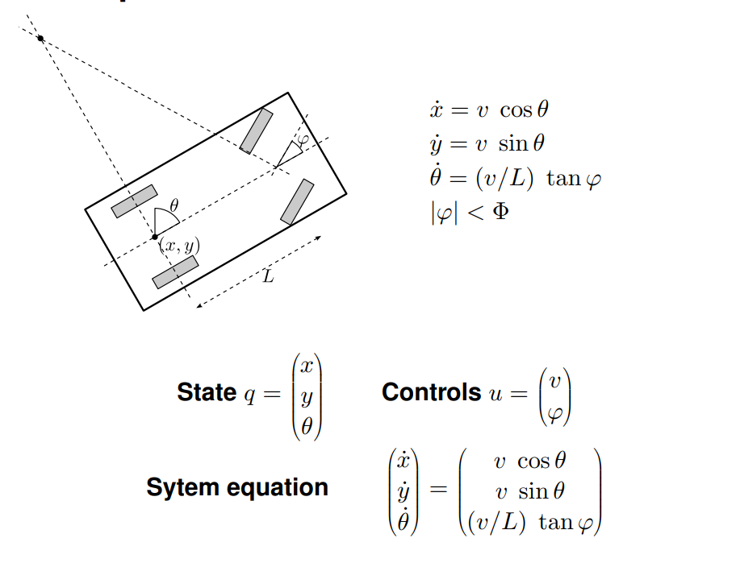
Если система не голономная
https://www.user.tu-berlin.de/mtoussai/teaching/14-Robotics/04-pathPlanning.pdf

Slide 19

Повышаем требования
Когнитивная архитектура - это система, способная понимать естественный язык, осознавать свое окружение и возможности. Синтезировать план по достижению целей и сами цели. Она может учиться и адаптироваться. Существуют различные картины мира, влияющие на восприятие и поведение.

Slide 20
 | STRL | LIDA | SOAR | CLARION | ACT-R | ICARUS | SemaFORR | CAMAL | HiPOP | CARINA
Структура | 3 уровня - стратегический, тактический и реактивный | 3 фазы - 1. понимания 2. внимания 3. действий и обучения | Набор связанных вычислительных модулей. Акцент на функциональности и эффективности. | 4 подсистемы ориентированные на - 1. ACS действия 2. NACS память 3. MS мотивацию 4. MCS внимание и осознавание | Модульность. Каждый модуль имеет буфер, через который запрашивает иинформацию. В отличии от SOAR описывается более подробный когнитивный цикл | Линейная структура распознавания среды и поиска навыков в долговременной и кратковременной памяти | 3 уровня эвристических советчиков - 1. по ситуации (реактивные), 2. по планированию и 3. по решению разногласий между 1 и 2 | Представлена соединением схемы BDI нотации, аффективных модулей и рефлексивного контроля поведения. | Модули планирования (перепланирования), коммуникаций | 4 уровня: уровень 0.когнитивного агента 1. рассуждений о его деятельности 2. мета-модель рассуждений 3. мета-мета модель
Способ представления знаний | (с) - знаковая модель (т) - метрические топологические графы (р) - нелинейные регуляторы | Зависит от реализации: кодлеты + сети схем, векторы многомерного модульного составного представления и др. | Декларативный - чанки (куски, вектора) и процедурный (продукции). Знания краткосрочные и долгосрочные. | Знания в каждой из подсистем представлены в явном и неявном виде. Явный - системы правил, не явный - нейросети | Декларативный - чанки (куски, вектора) и процедурный (продукции). Знания краткосрочные и долгосрочные. | Знания представлены в предикатной форме. Знания краткосрочные и долгосрочные. | Дескриптивы - описания среды для советчиков. Также присутствует 3 вида геометрических абстракций: - трассы, области и конвейеры | BDI графы доверия | В предикативной форме | Элементами внутреннего языка М++
Процесс планирования поведения и принятия решений | Иерархический, основан на принципах распространения активности | Иерархический, представлен быстро повторяющимися когнитивными циклами. | Иерархия процессов обработки подцелей. Процессы распараллелены. | Иерархиченость заключается в разделении когнитивных действий по каждой и подсистем | Иерархичность процесса заключается в комплексности работы модулей. | Иерархичность в поиске и приобретении навыков, а также в распознавании и концептуализации ситуации | Иерархический, основан на цикле опроса советчиков | Стандартная иерархичность BDI-рассуждений, дополненная расширенными вероятностными оценками доверия | Иерархическая версия алгоритма частичного планирования РОР | Иерхичность заключается во множественном оценивании реакции окружающей среды на текущее действие
Обучение | Опыт планирования сохраняется и переиспользуется. Абстрактные действия планировщика уточняются с помощью обучения без учителя. | Опыт сохраняется и переиспользуется. Образуются новые когнитивные связи. | Обучение на опыте достижения подцели. Декларативная и процедурная память пополняема. | индуктивное и дедуктивное. | И декларативная, и процедурная память пополняемы | Создание новых навыков после достижения цели | Опыт планирования используется в эвристиках советчиков | Агент запоминает опыт планирования и взаимодействий | явно не представлен | Явно не представлено. Авторы описывают обучение, как смену стратегий, основываясь на опыте.

Slide 21
Пополнение знаний на основе данных сенсоров | Производится на тактическом и реактивном уровнях. Используются SLAM по карте, распознавание объектов для манипулирования | Зависит от реализации фазы понимания. Расширяется с помощью кодлетов. | Представлена модулем обработки визуальных данных | описание отсутствует | Реализации модуля распознавания и визуализации | Модуль распознавания окружения и выдвижения концепта | Пополнение знаний с помощью HoloLens+SLAM+EKF | Представлено в аффективном виде | Используется в робототехнической постановке | Модуль воспрития датчиками и распознавания.
Неопределенность данных | Обусловлено представлением о возможностях манипулирования с объектами в процессе обучения | Существуют примеры байесовской интерпретации фазы понимания. | Правила по выбору операторов в процессе планирования генерируются с помощью RL | Обусловлено неявным представлением данных. Используются алгоритмы RL/нейросети | Используются допущения к представлению задачи | Неоднозначность распознавания среды. | Обусловлено стратегиями советчиков и их представлением об выполнимости перемещения. | Обусловлена неточностью распознавания среды и вероятностной оценкой возможности взаимодействия с другим агентом. | Явно не представлена. | Явно не представлена.
Персонифицированность знаний | Представлено на стратегическом уровне знаками "Я" и "Они". Используется рефлексия 1 (авторефлексия) и 2 рода. | Представлено в перцептивной памяти рефлексией 1 и 2 рода. | Описана субъективность декларативных и процедурных знаний агента | Достигается посредством метокогнитивного уровня осознавания | Отсутствует в классической реализации | Описание отсутствует. | Отсутствует явное представление. | Представлена BDI графом отношений. | Отсутствует в классической реализации. | Знания персонифицированы с помощью само-модели на метауровне м1.
Моделирование внимания агента | На стратегическом уровне представлена иерархическим фокусом внимания агента. | Представлена соответствующей фазой когнитивного цикла | Представлена робототехническими дополнениями к внутреннему представлению окружающей среды | достигается детельностью подсистемы MS и MCS | Представлена сегментацией событий для робототехнических реализаций | Описание отсутствует. | Представлена деятельностью советчиков 1 и 2 уровней. | Описание отсутствует. | Описание отсутствует. | Представлена различными стратегиями метауровней по выявлению важных вещей при распознавании ситуации.
Использование автоматических процедур | Деятельность тактического и реактивного уровня | Используются кодлеты. Зависит от реализации. | Явное представление отсутствует. Зависит от реализации. | Представлена неявным представлением действий | Различается в зависимости от реализации архитектуры | Для выполнения действий. Ограничены временными рамками. | Любое выполнение действий. | Обусловлено реализацией аффективного поведения. Если робот слабый используется система SCARAB. | Представлено действиями перемещений. | Присутствует в конкретных реализациях когнитивных агентов.

Slide 22
Способ коммуникации между агентами | Протокол коммуникации, аукцион планов | Явно не описан, зависит от реализации. | Используются модули коммуникации, основанные на рефлексивном восприятии других агентов | Часть системы АСS. Явно не описан. | Представлен модулем коммуникации | Явно не описан. Зависит от робототехнической реализации. | Реактивная коммуникация. Для отслеживания деятельности группы (толпы) используются алгоритмы CUSUM-A* и Risk-A*. | С помощью протокола коммуникации и обмена данных. | Протоколы коммуникаций (обычный, восстановления плана, синхронизации...). | Явно непредставлен.
Применение | Робототехника, интеллектуальные ассистенты | Робототехника, симуляция когнитивных агентов, медицинская диагностика | Робототехника, моделирование человеческого поведения для тестирования | Симуляции когнитивных агентов | Моделирование человеческого поведения для тестирования | Игровая индустрия, робототехника | Робототехника, игровая индустрия. | Робототехника. | Робототехника. | Интеллектуальные ассистенты.
Разработчик | ФИЦ ИУ РАН, Россия | Университет Мемфиса, США | Университет Корнеги Мелон, Питсбург, США | Ренсселерский политехнический институт, США | Университет Корнеги Мелон, Питсбург, США | NASA, DARPA, США | Городской Университет Нью-Йорка, США | Университет Халла, Англия | Университет Тулузы, Франция | Университет Сан Пауло. Бразилия
Ссылка на описание | Макаров Д. А., Панов А. И., Яковлев К. С. STRL: многоуровневая система управления интеллектуальными агентами // В кн.: Пятнадцатая национальная конференция по искусственному интеллекту с международным участием КИИ-2016 (3-7 октября 2016г., г.Смоленск, Россия): Труды конференции Т. 1. Смоленск : Универсум, 2016. С. 179-188. | Franklin, Stan et al. “THE LIDA ARCHITECTURE: ADDING NEW MODES OF LEARNING TO AN INTELLIGENT, AUTONOMOUS, SOFTWARE AGENT.” (2006). | Laird, J. E., Lebiere, C., & Rosenbloom, P. S. (2017). A standard model of the mind: Toward a common computational framework across artificial intelligence, cognitive science, neuroscience, and robotics. AI Magazine. https://doi.org/10.1609/aimag.v38i4.2744 | Sun, R. 2016. Anatomy of the Mind: Exploring Psychological Mechanisms and Processes with the Clarion Cognitive Architecture. New York, NY: Oxford University Press | Ritter, FE, Tehranchi, F, Oury, JD. ACT‐R: A cognitive architecture for modeling cognition. WIREs Cogn Sci. 2019; 10:e1488. https://doi.org/10.1002/wcs.1488 | Choi, D., & Langley, P. (2018). Evolution of the ICARUS Cognitive Architecture. Cognitive Systems Research. https://doi.org/10.1016/j.cogsys.2017.05.005 | Epstein, S. L., Aroor, A., Sklar, E. I., & Parsons, S. (2013). Navigation with Learned Spatial Affordances. 1–6. Retrieved from http://www.compsci.hunter.cuny.edu/~epstein/papers/CogSciFinal.Epstein.pdf | Davis, D. N., & Ramulu, S. K. (2017). Reasoning with BDI robots: From simulation to physical environment - Implementations and limitations. Paladyn. https://doi.org/10.1515/pjbr-2017-0003 | Bechon, P., Lesire, C., & Barbier, M. (2020). Hybrid planning and distributed iterative repair for multi-robot missions with communication losses. Autonomous Robots. https://doi.org/10.1007/s10514-019-09869-w | Caro, M. F., Josvula, D. P., Gomez, A. A., & Kennedy, C. M. (2018). Introduction to the CARINA Metacognitive Architecture. Proceedings of 2018 IEEE 17th International Conference on Cognitive Informatics and Cognitive Computing, ICCI*CC 2018, (October), 530–540. https://doi.org/10.1109/ICCI-CC.2018.8482051
Ссылка на код и ссылка на архитектуру | http://strl-robotics.ru/ https://github.com/cog-isa/map-core | http://ccrg.cs.memphis.edu/tutorial/ | https://soar.eecs.umich.edu/articles/downloads/soar-suite/227-soar-suite-9-6-0 | http://www.clarioncognitivearchitecture.com/ | http://act-r.psy.cmu.edu/ | http://cll.stanford.edu/research/ongoing/icarus/ | http://www.cs.hunter.cuny.edu/~epstein/ | Описание отсутствует. | https://dblp.uni-trier.de/pers/b/Bechon:Patrick.html | https://www.researchgate.net/profile/Manuel_Pineres

Slide 23
Синтез поведения
Определение условий
Синтез поведения
Цикличность поток информации (базальные отделы переднего мозга)
Кора
Управление потоками информации (Таламус)
Выбор элементарного поведения (Задние базальные ганглии)
Гипотоламус
(регулирование изменений)
Выбор тактического поведения (Центральные базальные ганглии)
Выбор стратегии поведения (Передние базальные ганглии)
Амигдала – Вероятностное управление типом поведения
Управление последовательностью действий (Мозжечок)
Упрощённая модель Коварда
Реализация моторного поведения (Ствол мозга и спинной мозг)

Slide 24

Характеристики когнитивной архитектуры
1
Понимание языка
2
Самосознание
Система способна интерпретировать запросы на естественном языке.
Архитектура осознает свое местоположение и возможности.
3
Адаптивность
4
Целенаправленность
Может учиться на основе собственного и чужого опыта.
Способна синтезировать и выполнять целенаправленную деятельность.

Slide 25
Типы картин мира
Рациональная (РКМ)
Житейская (ЖКМ)
Мифологическая (МКМ)
Опирается на эксперимент и созданные ранее модели реальности.
Основана на классификациях и определении места каждого агента.
Характеризуется неопределенностью границ между агентом и средой.

Slide 26
Функция моделирования и рациональная картина мира
Рациональная картина мира (РКМ) (КМ Взрослого по Берну) – у агента своя (авторская) точка зрения, самосознание развито. Основным инструментом построения модели реальности является эксперимент. (все ссылки на авторитет и на традиции – не воспринимаются, только на опыт). Агент с РКМ опирается на созданные ранее модели реальности, опосредованные концептами. Значение в РКМ – отрефлексированное представление о вере в ситуацию, в которой предмет выступает в определённой роли. (основная функция – выбор роли объекта субъектом). Образ в РКМ – образ предмета, а не объекта (как свойства объекта, так и методы обнаружения этих свойств, степень уверенности в их наличии). Смысл в РКМ – способ определения роли события (или объекта) в деятельности субъекта. | Житейская КМ (ЖКМ) – построение классификаций и определение места в ней для каждого агента, предмета (рамки). Принципиальная допустимость лакун в знаниях, приводящая к нечувствительности в разрывах теории и практики. (например, в средние века существовала дихотомия между оптической теорией и худ. практикой). Комплексный (не понятийный) характер представлений о мире. ЖКМ – самая стабильная структура (новизна суммируется к уже имеющимся понятиям).
Мифологическая КМ (МКМ) – неопределённость границ (между агентом и внешней средой нет противопоставления (Леви-Брюль)). Особая убедительность текста, когда субъект восприятия с МКМ (И. П. Павлов – «Русский ум не привязан к фактам. Он больше любит слова и ими оперирует.»). | Гетерогенность КМ – общим для всех является тот фактор, что представления агента о реальности опосредованы культурно обусловленным способом взаимодействия с ней. В МКМ – у субъекта нет представления о своих представлениях, в ЖКМ – догмы, в РКМ – концепты.

Slide 27

Языки картин мира
МКМ
Естественный язык с дихотомиями и именами собственными
ЖКМ
Естественный язык с общими категориями и ролями
РКМ
Язык, построенный на основе концептов и моделей

Slide 28
Языки КМ
Язык МКМ (первобытной) – естественный язык, содержащий дихотомии без обобщающих их полюса понятий и имена собственные присущих им действий и понятий. Обобщение возможно только в мифы.
Язык ЖКМ (традиционной) – естественный язык, содержащий общие категории. Т.е. помимо опозиций появляются и перечисления (фрукты – банан, яблоко,…) Язык содержит не только имена собственные, но и роли, формы для описания ситуаций, в которых роли присутствуют. (сценарный подход Р. Шенка). Язык позволяет строить обобщения в комплексы и ситуационные комплексы. (Например, в момент Чернобыльской аварии, сотрудники вышли вместе с семьями посмотреть на пожар. В этот момент у них преобладала ЖКМ, т.к. в рамках РКМ такое поведение невозможно). Отсюда можно сделать вывод, что ЖКМ – система представления о реальности, построенная с помощью языка ЖКМ дедуктивным путем из положений одной общепринятой основополагающей концепции (нац. истории, профессиональных, локальных, семейных стереотипов и т.д.). ЖКМ производная коллективного сознания и обслуживает деятельность, основанную на разделении труда. Основная задача ЖКМ – дать агенту действовать предсказуемо для других участников социума.
Язык РКМ – язык картины мира, построенной на основе концептов, основанных как модели, возникающие при различных точках зрения. В языке присутствуют концепции реальности. Наличие средств рефлексируется и концепции присваиваются и выступают в роли инструментов познавательной деятельности. Описание объекта в РКМ содержит описание как самого объекта, так и его модели. Все компоненты знаков в КМ агента с РКМ «подгоняются» под результат (знания субъективны).

Slide 29

Мир замкнут: предикаты и граундинг
Задача
Действие
Формулируется как набор предикатов.
Каузально, имеет условие и эффект.
Проекция объекта
Осуществляется алгоритмом граундинга знаний.

Slide 30
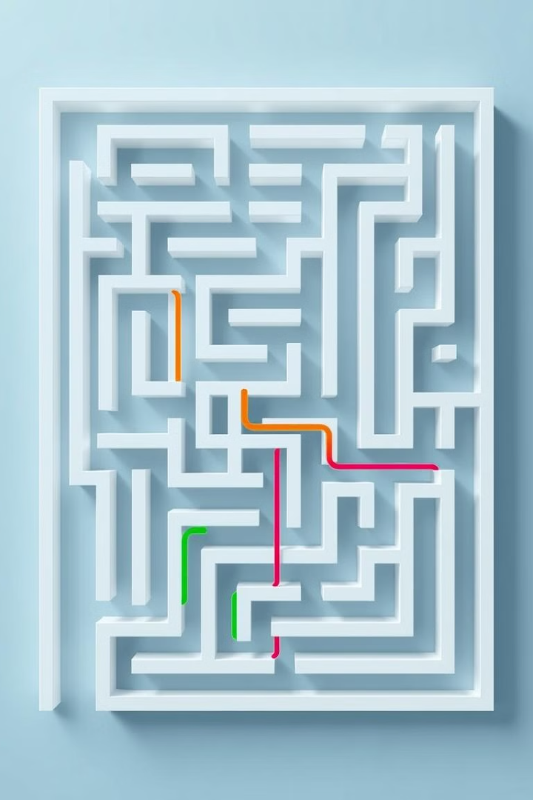
Планирование в картинах мира
1
МКМ
Планирование регулируется смыслом, начинается с аффектогенного события.
2
ЖКМ
Регулируется значением, основано на поиске в сети значений.
3
РКМ
Регулируется образом, начинается с выбора объекта на сети образов.

Slide 31
Планирование в РКМ (регулируется образом) – планирование в отношении возможностей изучения объекта. Сначала выбираем объект на сети образов, далее подбираем ситуации в которых он может встречаться. (археолог едет в тот регион, в котором могут находиться интересующие его объекты). Далее, на сети смыслов отбираются и взвешиваются те ситуации, где объект мог бы проявить себя (например психолог отбирает методики, где интересующее его качество, например агрессивность, могло бы проявиться). Далее значение различных действий наполняется предметным смыслом. Далее, на сети образов выбираются те эмпирические процедуры, которые помогут исследовать объект. | Планирование в ЖКМ (регулируется значением) – поиск на сети значений и выбор конкретного значения, за которым стоит определенный сценарий развития ситуации. Далее процесс планирования следует по пути уточнения ролей в сценарии. Подборка ролевого состава на основе сети смыслов (операциональный смысл) (пример с выбором гостей на свадьбу по уровню достатка и требованиям к улучшению текущих условий жизни).
Планирование в МКМ (регулируется смыслом) – планирование порождённое поиском смысла. Процесс начинается со встречи с аффектогенным событием, смысл которого субъекту не удается сразу же определить. На сети имен возникает имя ситуации с конкретными лицами и объектами. Если на сети смыслов/значений/образов не находится достаточно возможностей для реагирования на ситуацию, то на сети образов ищутся объекты, которые вместе с образом данного события могли бы быть проявлениями некоторой обобщенной ситуации. Обобщение происходит на образах, тк значения к которым они восходят, не совпадают с исходным, предложенным извне значением события. Далее процесс интерпретации события (определения его смысла): МКМ инициализирует исследование связей образов, входящих в событие с другими образами (ассоциации на образах по эмоциональному отклику). На сети значений осуществляется рассмотрение тех ситуаций, в которых данные объекты (образы) встречаются. (используются архитипичные ситуации культуры и социума) На сети смыслов осуществляется взвешивание и отбор полученных новых ролей для исходных объектов и персонажей и синтезируется смысл деятельности (нарратив, повествование событий).

Slide 32
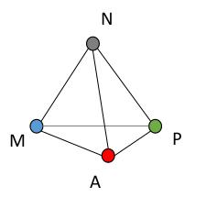
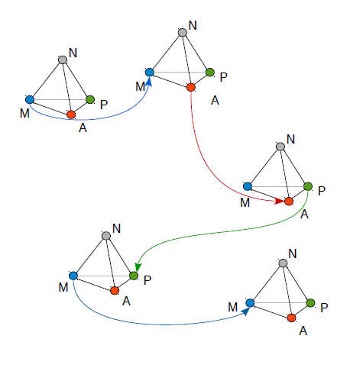
Знаки – попытка символьного граундинга
М – компонента значения. Представляет обобщенные, концептуальные знания агента об объектах, предметах и процессах внешней среды.
Р – компонента образа. Описывает характеристики объекта, а также его особенности на основе сенсорных данных агента.
А – компонента смысла. Динамическая характеристика, формируется в процессе взаимодействия агента с различными объектами и субъектами среды.
N – компонента имени. Используется для идентификации знака, служит для использования знака в коммуникационных процессах и процессе объединения других компонентов в единую логическую структуру.
Компоненты знака образуют семантические сети
Кортеж из 5 элементов описывает картину мира агента
, где отношения на компонентах знака, а - операции на множестве знаков

Slide 33
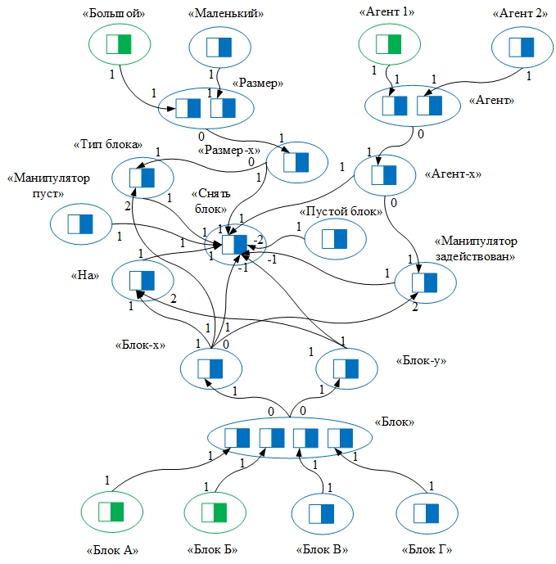
Порождение плана поведения
Функция позволяет активировать матрицы требуемых для достижения целевой ситуации действий. В простейшем случае, активация происходит в следующем порядке:
Активируются матрицы объектов и их характеристик, а также матрица знака агента;

Slide 34
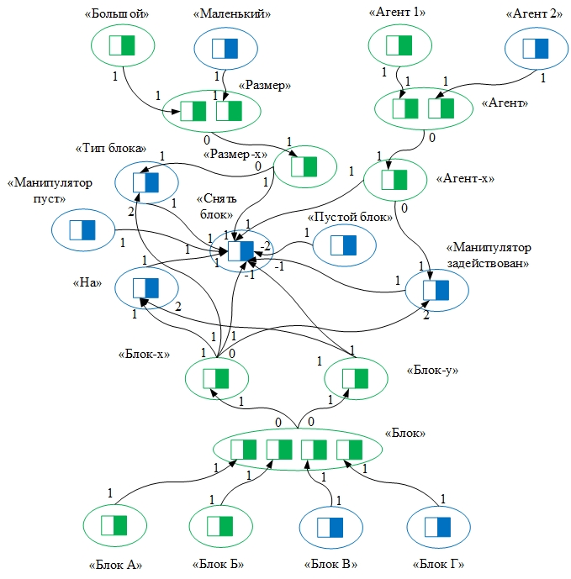
Порождение плана поведения
Функция позволяет активировать матрицы требуемых для достижения целевой ситуации действий. В простейшем случае, активация происходит в следующем порядке:
Активируются матрицы объектов и их характеристик, а также матрица знака агента;
Осуществляется поиск характерных для задачи ролей объектов и активируются матрицы их знаков;

Slide 35
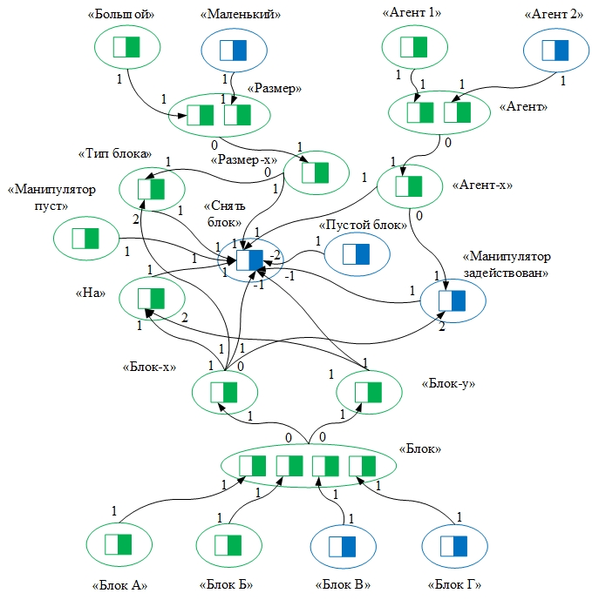
Порождение плана поведения
Функция позволяет активировать матрицы требуемых для достижения целевой ситуации действий. В простейшем случае, активация происходит в следующем порядке:
Активируются матрицы объектов и их характеристик, а также матрица знака агента;
Осуществляется поиск характерных для задачи ролей объектов и активируются матрицы их знаков;
Происходит поиск всех возможных для задачи отношений, в которых могут состоять выявленные роли;

Slide 36
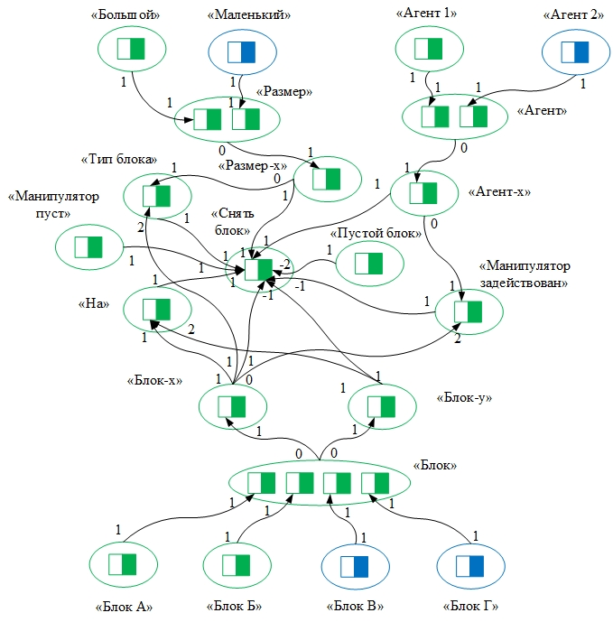
Порождение плана поведения
Функция позволяет активировать матрицы требуемых для достижения целевой ситуации действий. В простейшем случае, активация происходит в следующем порядке:
Активируются матрицы объектов и их характеристик, а также матрица знака агента;
Осуществляется поиск характерных для задачи ролей объектов и активируются матрицы их знаков;
Происходит поиск всех возможных для задачи отношений, в которых могут состоять выявленные роли;
Активируются матрицы действий, в которых есть ссылки на знаки требуемых отношений.

Slide 37

Мир открыт: вектор-описания
Задача
Формулируется как вектор-описание целевой ситуации.
Действие
Атомарно или использует опции с вероятностью успеха.
Проекция объекта
Представляется как вектор-описание.

Slide 38
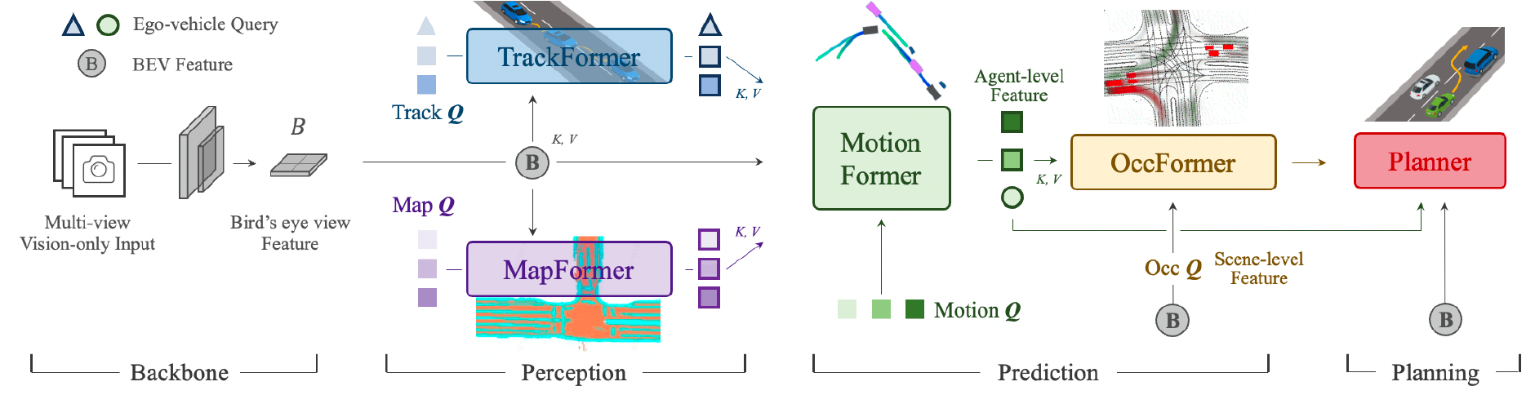
Когнитивные архитектуры 2.0
https://github.com/OpenDriveLab/UniAD

Slide 39
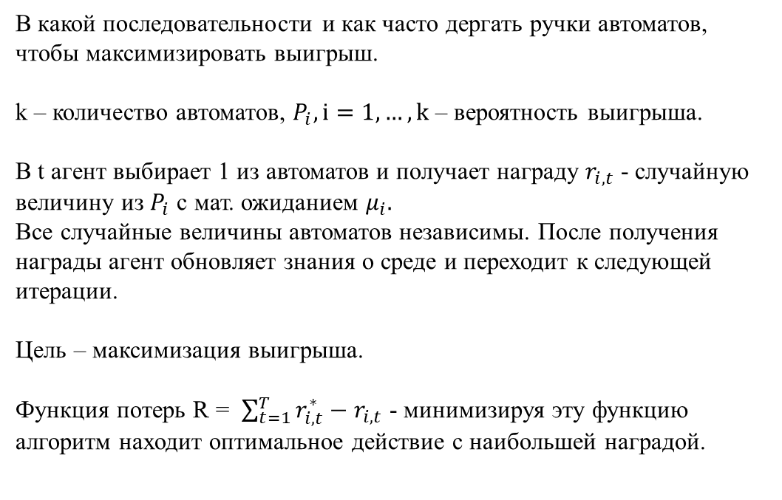
Многорукие бандиты
Агент
В какой последовательности и как часто дергать ручки автоматов, чтобы максимизировать выигрыш.
k – количество автоматов, $P_{i}, i=1,…,k$ – вероятность выигрыша.
В t агент выбирает 1 из автоматов и получает награду $r_{i,t}$ - случайную величину из $P_{i}$ с мат. ожиданием $μ_{i}.$
Все случайные величины автоматов независимы. После получения награды агент обновляет знания о среде и переходит к следующей итерации.
Цель – максимизация выигрыша.
Функция потерь R = $\sum_{t=1}^{T}{r_{i,t}^{∗}−r_{i,t}}$ - минимизируя эту функцию алгоритм находит оптимальное действие с наибольшей наградой.
Состояние
Награда
Действие
Среда
Пример:
Интернет магазин. Контекст – пользовательские признаки, действия – признаки рекомендуемых товаров, агент – алгоритм, награда +1 за клик по товару, 0 – за отсутствие клика.

Slide 40
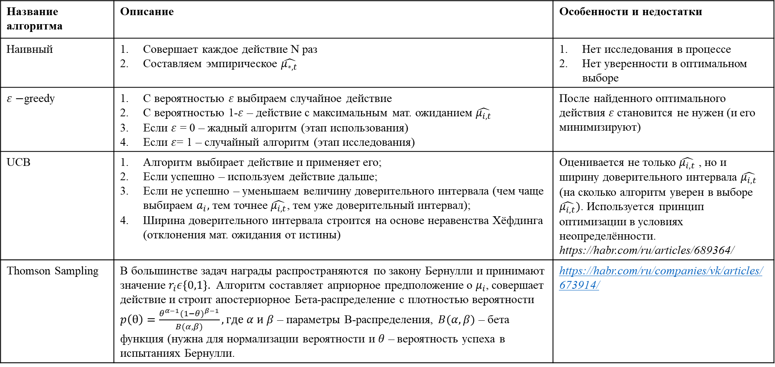
Виды алгоритмов
Название алгоритма | Описание | Особенности и недостатки
Наивный | Совершает каждое действие N раз Составляем эмпирическое $\hat{μ_{∗,t}}$ | Нет исследования в процессе Нет уверенности в оптимальном выборе
$ε−$greedy | С вероятностью $ε$ выбираем случайное действие С вероятностью 1-$ε$ – действие с максимальным мат. ожиданием $\hat{μ_{i,t}}$ Если $ε$ = 0 – жадный алгоритм (этап использования) Если $ε$= 1 – случайный алгоритм (этап исследования) | После найденного оптимального действия $ε$ становится не нужен (и его минимизируют)
UCB | Алгоритм выбирает действие и применяет его; Если успешно – используем действие дальше; Если не успешно – уменьшаем величину доверительного интервала (чем чаще выбираем $a_{i},$ тем точнее $\hat{μ_{i,t}}$, тем уже доверительный интервал); Ширина доверительного интервала строится на основе неравенства Хёфдинга (отклонения мат. ожидания от истины) | Оценивается не только $\hat{μ_{i,t}}$ , но и ширину доверительного интервала $\hat{μ_{i,t}}$ (на сколько алгоритм уверен в выборе $\hat{μ_{i,t}})$. Используется принцип оптимизации в условиях неопределённости. https://habr.com/ru/articles/689364/
Thomson Sampling | В большинстве задач награды распространяются по закону Бернулли и принимают значение $r_{i}ε\left\{0,1\right\}.$ Алгоритм составляет априорное предположение о $μ_{i}$, совершает действие и строит апостериорное Бета-распределение с плотностью вероятности $p\left(θ\right)=\frac{θ^{α−1}{(1−θ)}^{β−1}}{B(α,β)}, где α и β$ – параметры В-распределения, $B(α,β)$ – бета функция (нужна для нормализации вероятности и $θ$ – вероятность успеха в испытаниях Бернулли. | https://habr.com/ru/companies/vk/articles/673914/

Slide 41
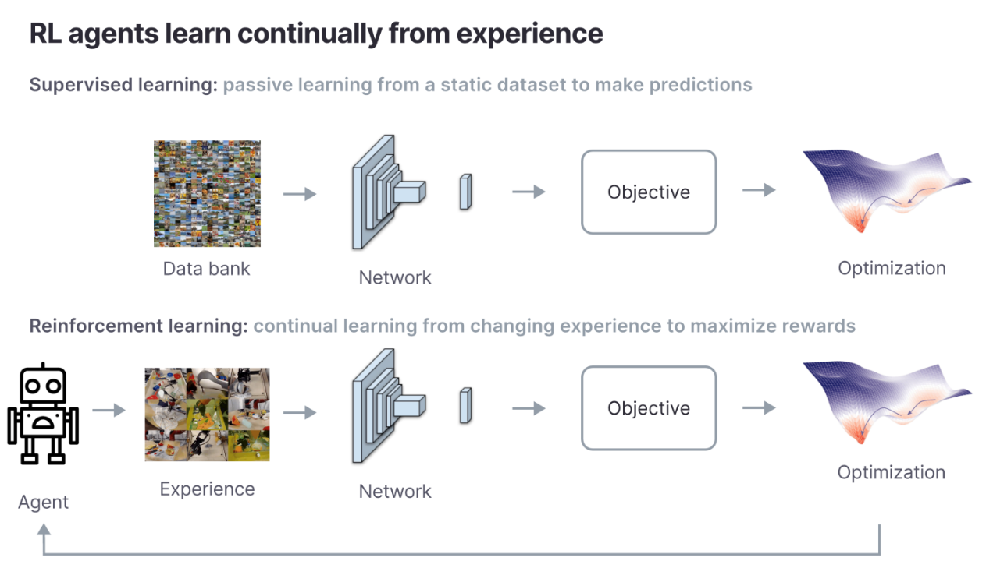
Обучение с подкреплением
В отличии от многоруких бандитов:
Наблюдения. Агент исследует среду и использует знания для выбора следующего действия.
Отсроченный выигрыш. Все действия взвешиваются не только на основе сиюминутного выигрыша, но и на основе отсроченной награды.
Чем оперируем:
Действия – все возможные действия агента в среде;
State (S,s) – текущее состояние, возвращается окружением (средой);
Reward – мгновенная награда. Синтезируется окружением, как оценка последнего действия;
Policy – стратегия (политика), которую использует агент для синтеза следующего действия;
Estimation – ожидаемая награда. Синтезируется стратегией для текущего состояния s.
Q-value – Q-оценка стратегии на основе исполнения действия «а»
Источник: https://habr.com/ru/companies/wunderfund/articles/667654/
RL
Материал к ознакомлению:
https://habr.com/ru/companies/newprolab/articles/343834/
https://habr.com/ru/articles/443240/
Model-based
Model-free
On-policy
Off-policy
MCTS
SARSA
Q-learning

Slide 42
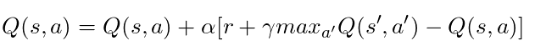
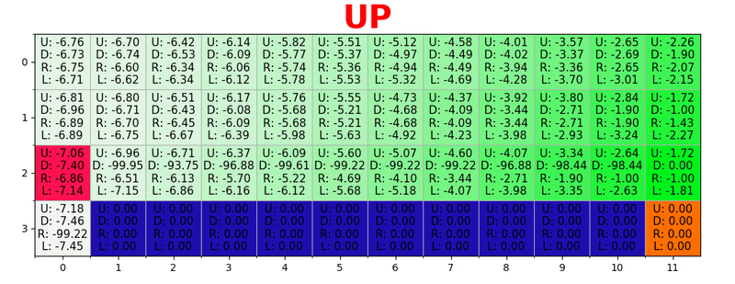
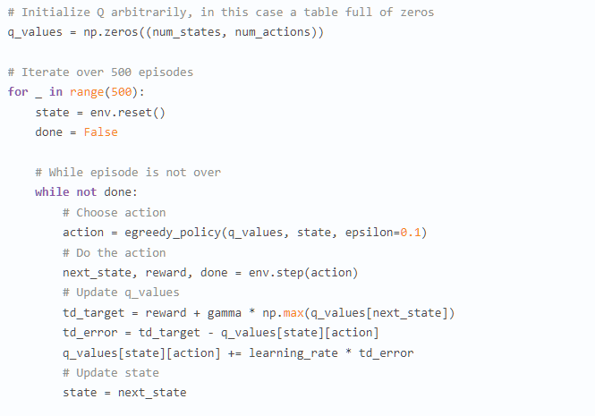
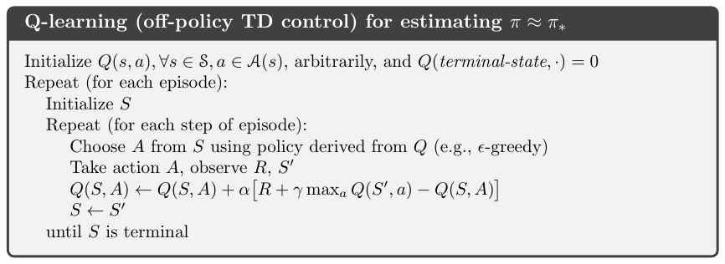
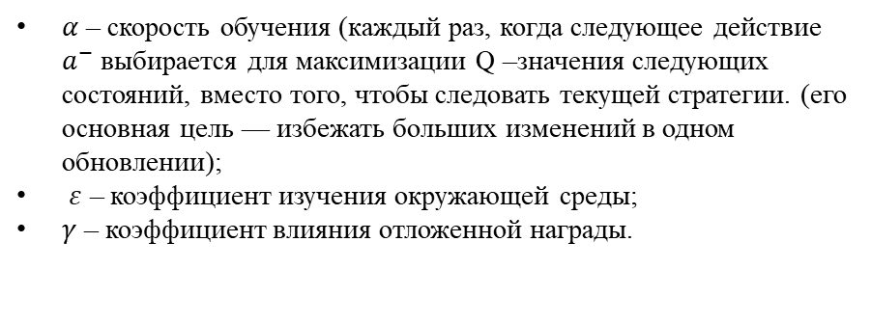
Q-learning.
Пример взят из https://habr.com/ru/articles/443240/
$α$ – скорость обучения (каждый раз, когда следующее действие $a^{−}$ выбирается для максимизации Q –значения следующих состояний, вместо того, чтобы следовать текущей стратегии. (его основная цель — избежать больших изменений в одном обновлении);
$ε$ – коэффициент изучения окружающей среды;
$γ$ – коэффициент влияния отложенной награды.

Slide 43
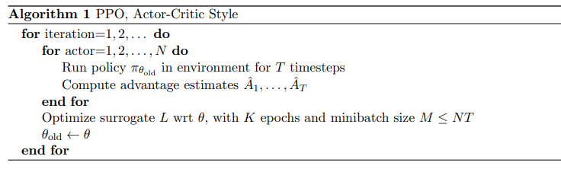
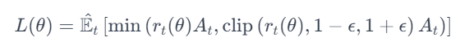
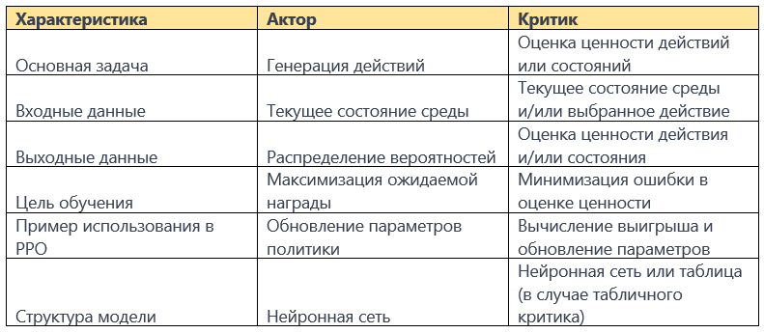
PPO
Алгоритм PPO – алгоритм, это алгоритм в области обучения с подкреплением, который обучает функцию принятия решений искусственым агентом для выполнения сложных задач.
Основная идея PPO: есть актор и критик. Актор – видит ситуацию здесь и сейчас. Критик знает контекст ситуации и влияет на выбор действий актора.
Алгоритм ограничивает изменение политики актора в процессе обучения для избежания слишком больших изменений.
Функция потерь
Clip loss
Policy loss

Slide 44
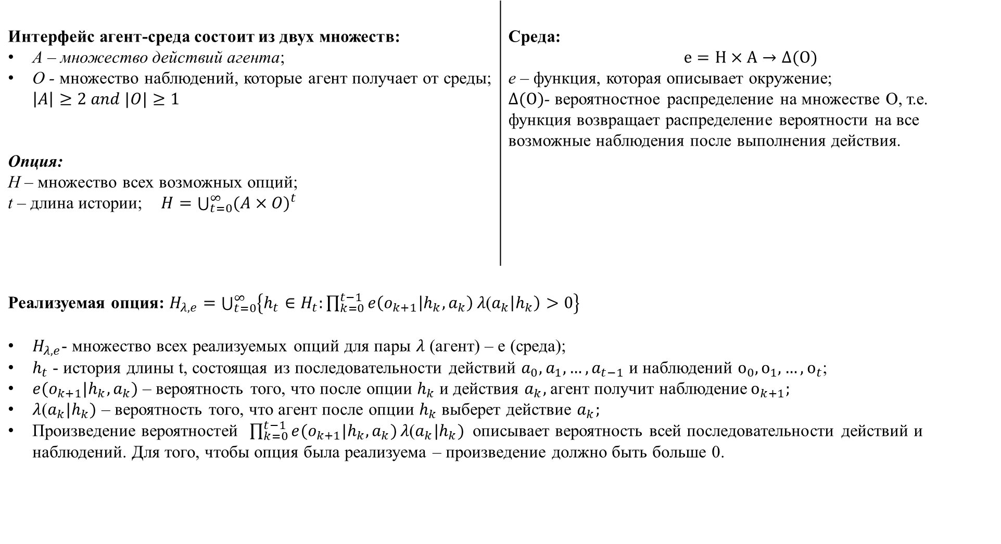
Интерфейс агент-среда состоит из двух множеств: А – множество действий агента; О - множество наблюдений, которые агент получает от среды; $\left|A\right|≥2 and |O|≥1$ Опция: Н – множество всех возможных опций; t – длина истории; $H=\bigcup_{t=0}^{∞}{{(A×O)}^{t}}$ | Среда: $$е=Н×А→Δ(О)$$ е – функция, которая описывает окружение; $Δ(О)$- вероятностное распределение на множестве О, т.е. функция возвращает распределение вероятности на все возможные наблюдения после выполнения действия.
Реализуемая опция: $H_{λ,e}=\bigcup_{t=0}^{∞}{\left\{h_{t}∈H_{t}:\prod_{k=0}^{t−1}{e\left(o_{k+1} | h_{k},a_{k}\right)}λ\text{(}a_{k}\left|h_{k}\right)>0\right\}}$ $H_{λ,e}$- множество всех реализуемых опций для пары $λ$ (агент) – е (среда); $h_{t}$ - история длины t, состоящая из последовательности действий $a_{0},a_{1},…,a_{t−1}$ и наблюдений $о_{0},о_{1},…,о_{t}$; $e(o_{k+1}|h_{k},a_{k})$ – вероятность того, что после опции $h_{k}$ и действия $a_{k},$ агент получит наблюдение$о_{k+1};$ $λ$($a_{k}|h_{k})$ – вероятность того, что агент после опции $h_{k}$ выберет действие $a_{k};$ Произведение вероятностей $\prod_{k=0}^{t−1}{e(o_{k+1}|h_{k},a_{k})}λ$($a_{k}|h_{k})$ описывает вероятность всей последовательности действий и наблюдений. Для того, чтобы опция была реализуема – произведение должно быть больше 0.

Slide 45
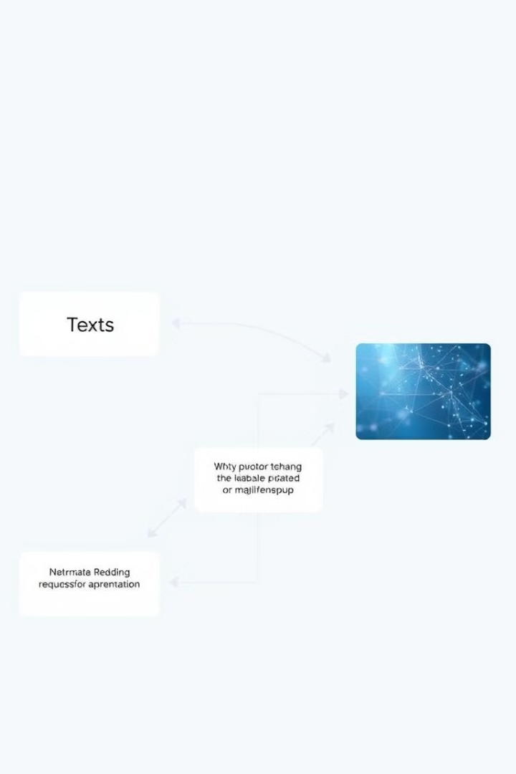


Символьный граундинг: ViLGPT
Текстовый поток
Использует архитектуру трансформера для обработки текста.
Визуальный поток
Обрабатывает визуальные признаки с помощью CNN и трансформеров.
Кросс-внимание
Связывает текстовые и визуальные потоки.

Slide 46
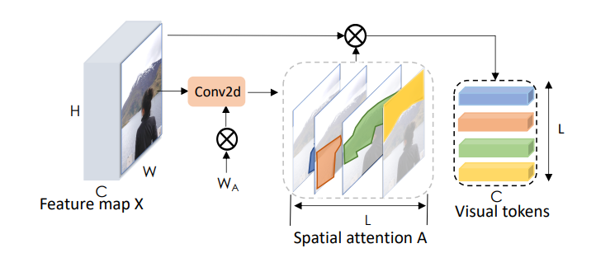
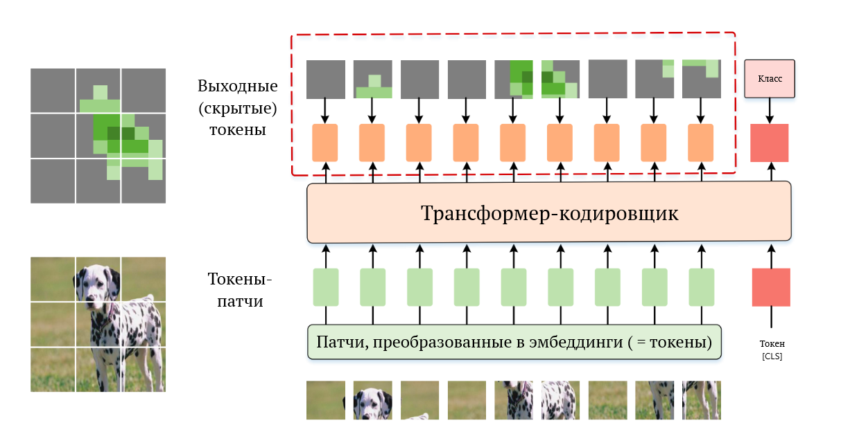
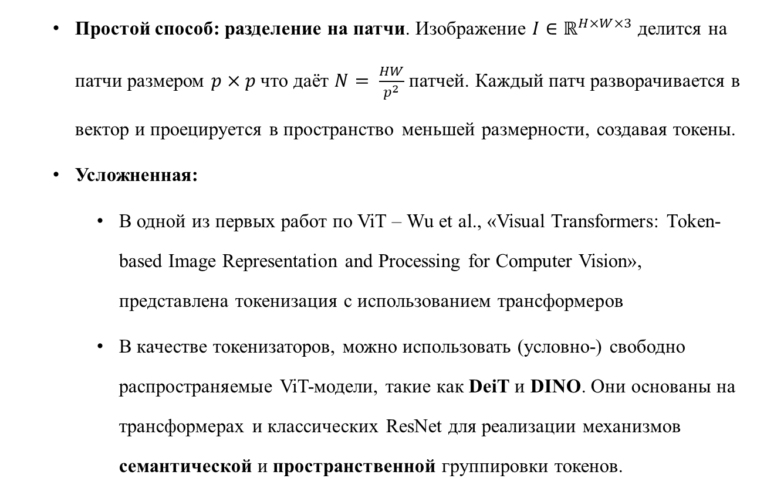
Символьный граундинг в 2024 году Анализируем контекст
Простой способ: разделение на патчи. Изображение $I∈ℝ^{H×W×3}$ делится на патчи размером $p×p$ что даёт $N= \frac{HW}{p^{2}}$ патчей. Каждый патч разворачивается в вектор и проецируется в пространство меньшей размерности, создавая токены.
Усложненная:
В одной из первых работ по ViT – Wu et al., «Visual Transformers: Token-based Image Representation and Processing for Computer Vision», представлена токенизация с использованием трансформеров
В качестве токенизаторов, можно использовать (условно-) свободно распространяемые ViT-модели, такие как DeiT и DINO. Они основаны на трансформерах и классических ResNet для реализации механизмов семантической и пространственной группировки токенов.

Slide 47
Как работает в нашем случае
Поведение (Behavior): Q: Предсказать поведение эго-автомобиля. A: Эго-автомобиль едет прямо. Эго-машина едет медленно.
Восприятие (Perception): Q: Определите все элементы трафика на переднем плане, классифицируйте их, определите их статус и спрогнозируйте ограничивающую рамку вокруг каждой из них. Выход должен быть списком, отформатированным как (c, s, x1, y1, x2, y2), где c представляет категорию, s обозначает статус, а x1, y1, x2, y2 — смещения верхнего левого и нижнего правого углов рамки относительно центральной точки. A: На переднем плане много элементов дорожного движения. Информация об этих элементах дорожного движения: [(светофор, зеленый, 13.19, 382.76, 39.21, 427.96), (светофор, неизвестный, 255.86, 274.14, 279.25, 324.67), (светофор, неизвестный, 388.89, 266.58, 413.72, 318.86), (светофор, зеленый, 713.29, 306.48, 731.57, 345.14), (светофор, зеленый, 826.91, 313.56, 844.49, 351.52), (светофор, неизвестный, 399.02, 400.97, 412.73, 429.78)].
Предсказывание (Prediction): Q: Будет ли <c1,CAM_BACK,1088.3,497.5> в направлении движения эго-автомобиля? A: Нет.
Планирование (Planning): Q: Какие действия может предпринять эго-автомобиль на основе <c1,CAM_BACK,1088.3,497.5>? Зачем предпринимать это действие и какова вероятность? A: Действие заключается в том, чтобы продолжать движение с той же скоростью. Причина в том, чтобы соблюдать правила дорожного движения, что имеет большую вероятность.
Архитектура
Модуль ViT (BLIP-2): Генерирует эмбеддинги из изображений, представляющие визуальные данные в высокоразмерном пространстве.
Линейная прослойка (aligner): Линейный слой уменьшает размерность эмбеддингов из BLIP-2 до размерности скрытого пространства GPT-2 (hidden_size), согласуя визуальные представления с текстовыми токенами.
LLM (GPT-2): Языковая модель обрабатывает объединённые токены (визуальные и текстовые) для генерации текста, основанного на визуальном и текстовом входе.
Принцип работы
Эмбеддинги изображения, полученные из BLIP-2, преобразуются через линейный слой в скрытое пространство GPT-2.
Токены изображения объединяются с текстовыми токенами вопроса, формируя общий вход для GPT-2.
GPT-2 генерирует выходной текст, обучаясь на данных, где визуальная информация и текстовые запросы совместно определяют результат.

Slide 48
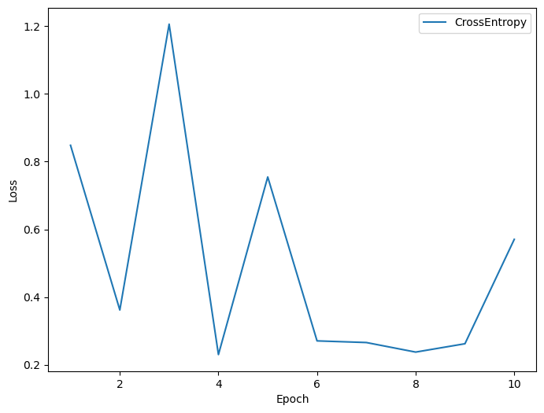
Как работает в нашем случае
Каждое изображение обрабатывается ViT-моделью (BLIP-2) для извлечения векторных представлений (токенов). Эти токены представляют визуальную информацию изображения и выравниваются с текстовыми токенами через обучаемую прослойку.
Использованы только вопросы из категорий поведения и восприятия, т. к. две другие – предсказывание и планирование – содержат ссылки на объекты, с которыми экспериментальная сборка модели пока не может работать.
Построенная модель объединяет GPT-2 (в качестве языковой модели) и обучаемую линейную прослойку для выравнивания векторных представлений изображений (полученных из ViT BLIP-2) с пространством токенов GPT-2. Обе части модели участвуют в процессе оптимизации.
Для оптимизации используется стандартная кросс-энтропийная функция потерь, встроенная в реализацию модели GPT-2 из пакета Huggingface Transformers. Потери вычисляются с использованием предсказанных выходов GPT-2 и реальных токенов ответа. Отрицательные значения маски используются для исключения padding-токенов из процесса оптимизации. Оптимизация осуществляется с помощью AdamW, где веса модели обновляются по направлению антиградиента с учётом регуляризации.

Slide 49
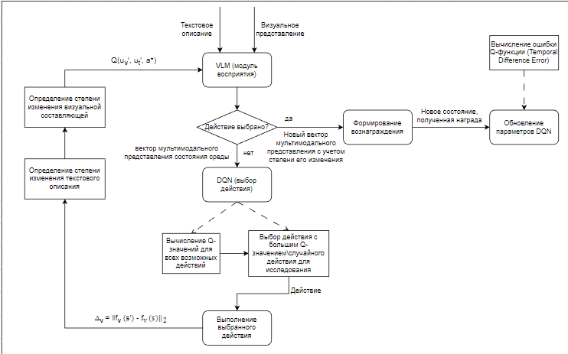
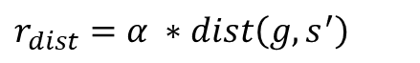
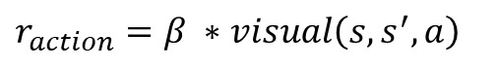
Интеграция VLM и RL
Блок-схема алгоритма (на примере DQN)
Вознаграждение:
$$R= r_{dist}+r_{action}+r_{text}+ r_{change}$$
$r_{dist}=α ∗dist\left(g, s^{′}\right)$
$r_{action}=β ∗visual\left(s, s^{′}, a\right)$
$r_{text}=γ ∗similar\left(VLM \left(s^{′}\right), goal_description\right)$
$$r_{change}=μ ∗f(u_{v}^{′},u_{t}^{′})$$
Обновление Q-функции:
$Q\left(s_{ms}, a\right)←$ $Q\left(s_{ms}, a\right)+ α(r+ γ\max_{a^{′}}Q\left({s^{′}}_{ms}, a^{′}\right)$
$− Q(s_{ms}, a))$
включает награду R
${ ∆}_{v}$ - отличие изображения в новом положении
$$Q\left(u_{v}^{′}, u_{t}^{′}, a^{∗}\right)−степень изменения текстового и визуального представления вдвух состояниях$$

Slide 50
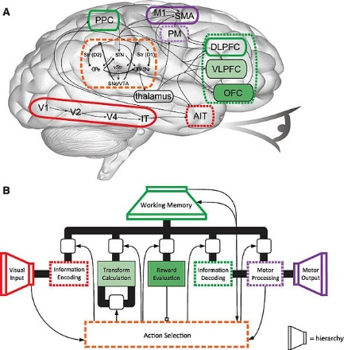
Спасибо за внимание!
Научный сотрудник ФИЦ ИУ РАН
Доцент РУДН
к.т.н. Киселёв Г.А.
+79067993329
kiselev@isa.ru

